Slide 1
Il progetto di una rete

Slide 2
Gli standard a livello fisico e data-link per una rete locale
Le connessioni di reti locali si basano sullo standard ethernet
Abbiamo diverse tecnologie ethernet

Slide 3
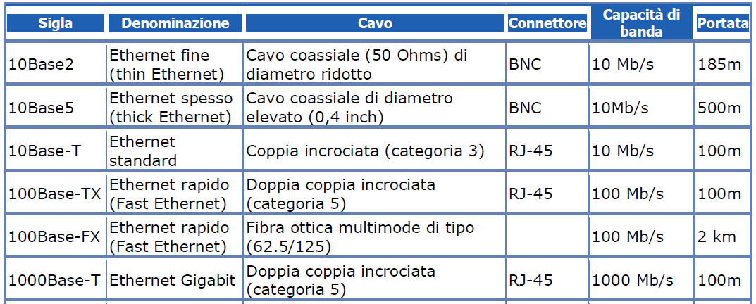
Domanda e risposta di esempio
Le diapositive seguenti contengono esempi di domande e sono state create con i layout del modello Quiz. Per vedere le animazioni delle risposte, visualizzarle in modalità presentazione.

Slide 4
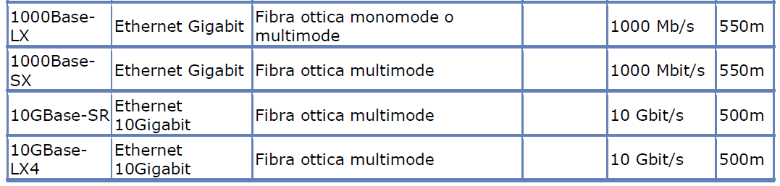

Slide 5
I cavi
I cavi UTP, STP e FTP si dividono in categorie in base al numero di intrecci e alla capacità di trasportare i segnali, (massima frequenza raggiungibile). Abbiamo così i cavi di categoria 5, 5E, 6 ecc. Attualmente i cavi più commercializzati per le reti 10/100 sono quelli UTP di categoria 5 (cavi di categoria inferiore, come la 4 o la 3 non vengono più utilizzati dato che non permettono di raggiungere i 100Mbit/sec). Per sfruttare l’ethernet Gigabit (1000base T) occorre invece un cavo di categoria superiore alla 5 (5E (enhanced) o categoria 6) o meglio cavi in fibra ottica. Categorie più elevate portano ad avere maggiori frequenze raggiungibili.

Slide 6
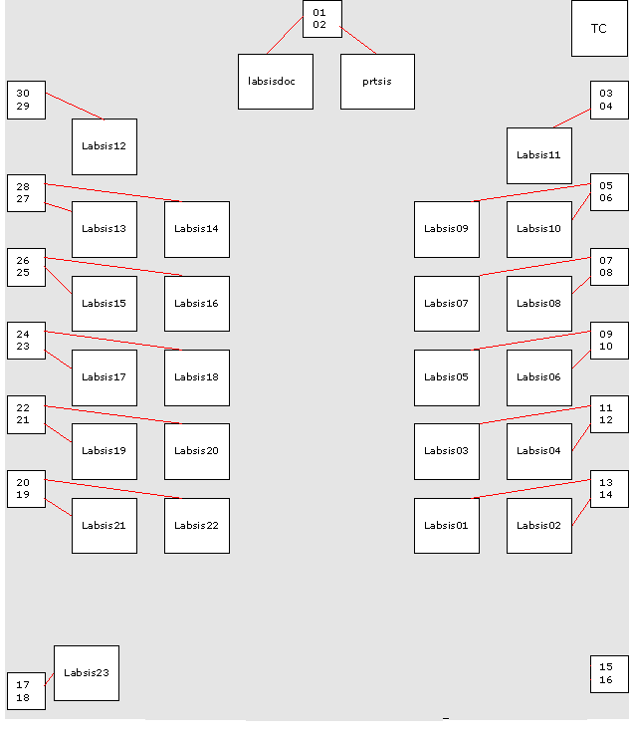
Esempio di utilizzo di un patch panel
Abbiamo 24 computer denominati da labsis01 a labsis23 + un computer per il docente denominato labsisdoc e una stampante di rete denominata prtsis

Slide 7
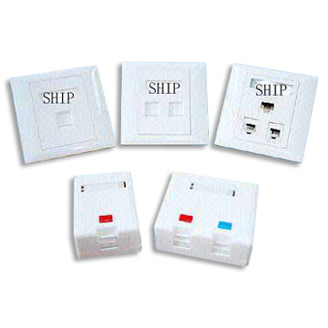
Sono utilizzabili 30 TO (Telecommunication Outlet) etichettati con le sigle da TO-S01 a TO-S30.Le prese TO-S03,TO-S15, TO-S16, TO-S17 non sono utilizzate.

Slide 8
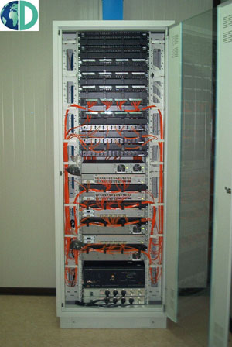
Il cablaggio avviene attraverso un armadio TC che contiene due patch panel da 24 connessioni ciascuno denominati PP-S1 e PP-S2 e due switch SW-S1 e SW-S2 da 24 porte.

Slide 9
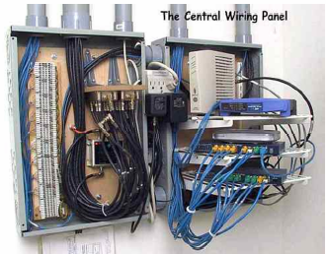
Sul patch panel si attestano i cavi UTP categoria 5 provenienti dai vari TO più il collegamento di dorsale al centrostella.
Nella figura seguente si vedono le connessioni dei TO alle porte degli switch

Slide 10
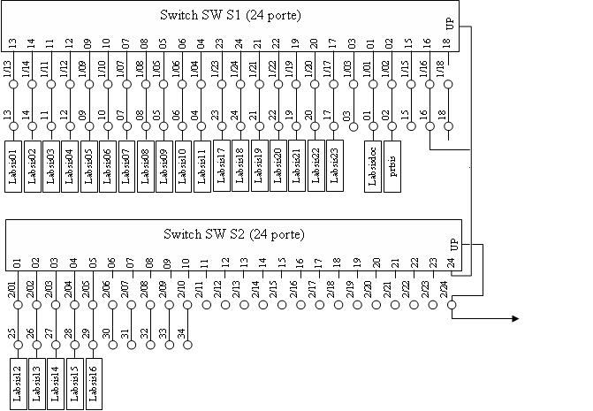

Slide 11
Tabelle di permutazione dell’armadio

Slide 12
Tabelle di permutazione dell’armadio

Slide 13
Tabelle di permutazione dell’armadio

Slide 14
Virtual Private Network
Una Virtual Private Network o VPN è una rete privata instaurata tra soggetti che utilizzano un sistema di trasmissione pubblico e condiviso come per esempio Internet. Lo scopo delle reti VPN è di dare alle aziende le stesse possibilità delle linee private in affitto ad un costo inferiore sfruttando le reti condivise pubbliche.

Slide 15
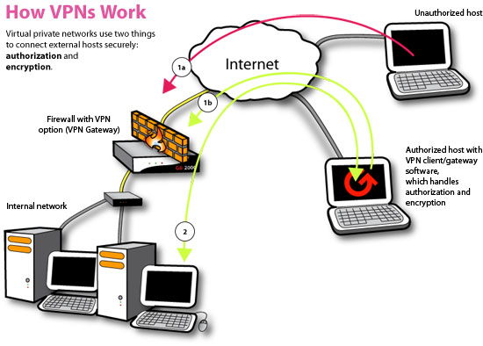

Slide 16
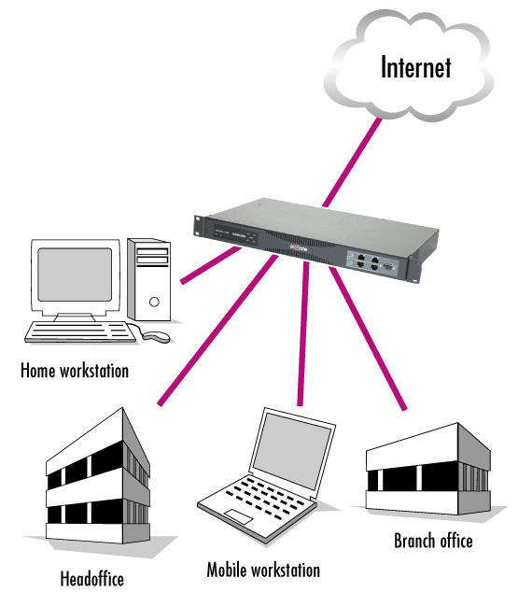
Le reti VPN utilizzano collegamenti che necessitano di autenticazione per garantire che solo gli utenti autorizzati vi possano accedere; per garantire la sicurezza che i dati inviati in Internet non vengano intercettati o utilizzati da altri non autorizzati, esse utilizzano sistemi di crittografia.

Slide 17
Le reti VPN sicure adottano dunque protocolli che provvedono a cifrare il traffico transitante sulla VPN. Oltre alla cifratura, una VPN sicura deve prevedere nei suoi protocolli dei meccanismi che impediscano violazioni della sicurezza, come ad esempio il furto dell'identità digitale o l'alterazione dei messaggi.

Slide 18
Il firewall
Apparato di rete hardware o software che filtra tutti i pacchetti entranti ed uscenti, da e verso una rete o un computer, applicando regole che contribuiscono alla sicurezza della stessa.

Slide 19

La funzionalità principale in sostanza è quella di creare un filtro sulle connessioni entranti ed uscenti, in questo modo il dispositivo innalza il livello di sicurezza della rete e permette sia agli utenti interni che a quelli esterni di operare nel massimo della sicurezza.

Slide 20
Usualmente la rete viene divisa in due sottoreti: una, detta esterna, comprende l'intera Internet mentre l'altra interna, detta LAN (Local Area Network), comprende una sezione più o meno grande di un insieme di computer locali.

Slide 21
In alcuni casi è possibile che si crei l'esigenza di creare una terza sottorete detta DMZ (o zona demilitarizzata) atta a contenere quei sistemi che devono essere isolati dalla rete interna ma devono comunque essere protetti dal firewall.

Slide 22
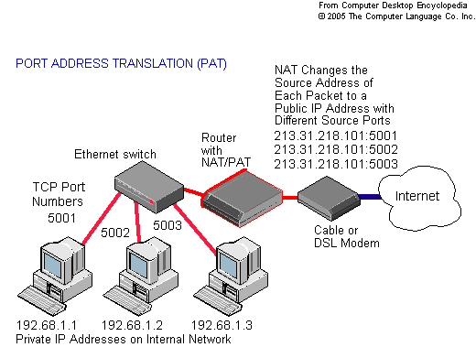
Una funzione spesso associata al firewall è quella di NAT (traduzione degli indirizzi di rete), che può contribuire a rendere inaccessibili i calcolatori sulla rete interna.

Slide 23
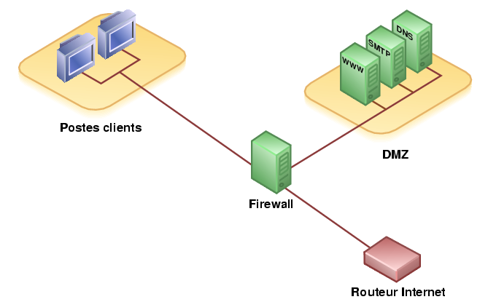
Demilitarized zone
Una DMZ (demilitarized zone) è un segmento isolato di LAN (una "sottorete") raggiungibile sia da reti interne che esterne che permette, però, connessioni esclusivamente verso l'esterno: gli host attestati sulla DMZ non possono connettersi alla rete aziendale interna.

Slide 24
Tale configurazione viene normalmente utilizzata per permettere ai server posizionati sulla DMZ di fornire servizi all'esterno senza compromettere la sicurezza della rete aziendale interna nel caso una di tali macchine sia sottoposta ad un attacco informatico: per chi si connette dall'esterno dell'organizzazione la DMZ è infatti una sorta di "strada senza uscita" o "vicolo cieco".

Slide 25
Solitamente sulla DMZ sono infatti collegati i server pubblici (ovvero quei server che necessitano di essere raggiungibili dall'esterno della rete aziendale - ed anche dalla internet - come, ad esempio, server mail, webserver e server DNS) che rimangono in tal modo separati dalla LAN interna, evitando di comprometterne l'integrità.

Slide 26
Client/Server
In un sistema Client/Server (o centralizzato) alcune macchine della rete rivestono un ruolo ben definito. Si tratta di computer specializzati in funzioni specifiche (Server) a cui tutti gli altri (Client) si devono rivolgere. Il Server ha il compito di gestire e amministrare le risorse di rete. Il Client assume invece una posizione subordinata, accedendo alle risorse condivise dal Server:

Slide 27
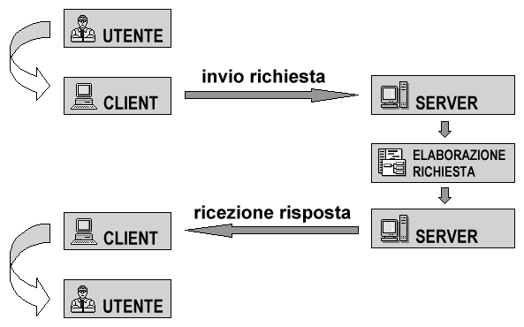

Slide 28
Server DHCP

Slide 29
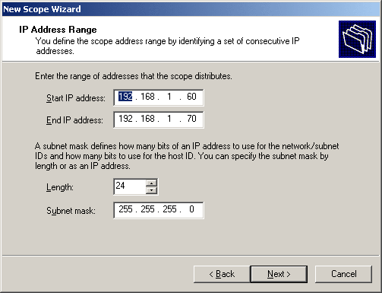
Il Dynamic Host Configuration Protocol (DHCP) (protocollo di configurazione dinamica degli indirizzi) è un protocollo che permette ai dispositivi di rete di ricevere la configurazione IP necessaria per poter operare su una rete basata su Internet Protocol.

Slide 30
In una rete basata sul protocollo IP, ogni calcolatore ha bisogno di un indirizzo IP, scelto in modo tale che appartenga alla sottorete a cui è collegato e che sia unico, ovvero che non ci siano altri calcolatori che stiano già usando quell'indirizzo.

Slide 31
Il compito di assegnare manualmente gli indirizzi IP ai calcolatori comporta un rilevante onere per gli amministratori di rete, soprattutto in reti di grandi dimensioni. Inoltre gli indirizzi IPv4 (attualmente usati nella quasi totalità delle reti al mondo) con l'aumentare dei computer connessi a Internet hanno cominciato a scarseggiare, diminuendo la disponibilità di IP fissi.

Slide 32
Il Client DHCP è un calcolatore che ha bisogno di ottenere un indirizzo IP valido per la sottorete a cui è collegato, e anche il programma che si occupa di richiedere l'indirizzo IP e configurarlo.

Slide 33
Il Server DHCP è il calcolatore che assegna gli indirizzi IP, e anche il processo che svolge questa funzione. Talvolta questa funzione è incorporata in un router.

Slide 34
Il DHCP relay è il calcolatore (o più spesso una funzione implementata in un router) che si occupa di inoltrare le richieste DHCP ad un server, qualora questo non sia sulla stessa sottorete. Questo componente è necessario solo se un server DHCP deve servire molteplici sottoreti. Deve esistere almeno un DHCP relay per ciascuna sottorete servita. Ogni relay deve essere esplicitamente configurato per inoltrare le richieste a uno o più server.

Slide 35
Quando un calcolatore vuole ottenere un indirizzo tramite DHCP, attiva il processo DHCP client. In questo momento, il calcolatore non ha un indirizzo IP valido, quindi non può usare tutte le funzionalità della rete.

Slide 36
Esso invia quindi un pacchetto chiamato DHCPDISCOVER in broadcast, con indirizzo IP sorgente messo convenzionalmente a 0.0.0.0, e destinazione 255.255.255.255. Il pacchetto viene ricevuto da tutto il dominio di broadcast, e in particolare da tutti i server DHCP presenti, che possono rispondere (o meno) con un pacchetto di DHCPOFFER, in cui propongono un indirizzo IP ed altri parametri al client. Questo pacchetto è indirizzato direttamente all'indirizzo di livello datalink del client (che non ha ancora un indirizzo IP), per cui può essere inviato solo da un server che si trovi sullo stesso dominio di broadcast.

Slide 37
Concetto di lease
Gli indirizzi IP vengono concessi in lease (affitto) ai propri client dal server DHCP.
A ciascun lease corrisponde una data di scadenza che deve essere rinnovata dal client per continuare a utilizzare l'indirizzo.
Ogni client viene identificato e registrato nel database in base al MAC address che è stato utilizzato in fase di negoziazione.
I lease vengono conservati nel database del server DHCP.
In caso di rinnovo, il server tenta di riassegnare lo stesso indirizzo IP allo stesso client in base al Mac Address.

Slide 38
Web Server
Un server web è un processo, e per estensione il computer su cui è in esecuzione, che si occupa di fornire, su richiesta del browser, una pagina web (spesso scritta in HTML). Le informazioni inviate dal server web viaggiano in rete trasportate dal protocollo HTTP. L'insieme di server web dà vita al World Wide Web, uno dei servizi più utilizzati di Internet.
Normalmente un server web risiede su sistemi dedicati ma può essere eseguito su computer ove risiedano altri server o che vengano utilizzati anche per altri scopi. Per esempio si può installare un web server su un normale personal computer allo scopo di provare il proprio sito web.

Slide 39
Il funzionamento di un web server, nel caso più semplice, è la trasmissione di pagine HTML statiche (cioè preparate in anticipo) che avviene come segue
il browser richiede al server una pagina HTML
il server recupera la pagina HTML e la spedisce al browser
il browser richiede altre risorse (immagini) contenute nella pagina HTML
il server fornisce queste risorse al browser che visualizza la pagina

Slide 40
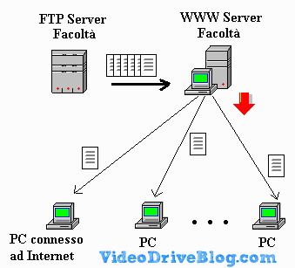
Server FTP
Un server FTP è un programma che permette di accettare connessioni in entrata e di comunicare attraverso il protocollo FTP. Il computer remoto usa un altro programma, detto client FTP, che invia al server le richieste di trasferimento.

Slide 41
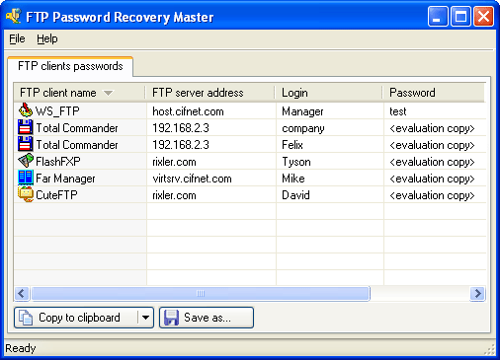
Il File Transfer Protocol (FTP) (protocollo di trasferimento file), è un Protocollo per la trasmissione di dati tra host basato su TCP.

Slide 42
Un server FTP offre svariate funzioni che permettono al client di interagire con il suo filesystem e i file che lo popolano, tra cui:
Download/upload di file.
Resume di trasferimenti interrotti.
Rimozione e rinomina di file.
Creazione di directory.
Navigazione tra directory.

Slide 43
FTP fornisce inoltre un sistema di autenticazione (N.B. in chiaro) degli accessi. Il client che si connette potrebbe dover fornire delle credenziali a seconda delle quali gli saranno assegnati determinati privilegi per poter operare sul filesystem. L'autenticazione cosiddetta "anonima" prevede che il client non specifichi nessuna password di accesso e che lo stesso abbia privilegi che sono tipicamente di "sola lettura".

Slide 44
Il File server
Permette agli utenti di accedere ai file presenti sul server come se fossero sul proprio calcolatore
Amministra i profili utente
Gestisce i permessi di accesso ai file in lettura, lettura/scrittura, creazione/cancellazione

